Slide 1

Fframwaith Cymhwysedd Digidol
Diweddariad – Mehefin 2018
Notes:
Diben y cyflwyniad
Rhoi’r wybodaeth ddiweddaraf i chi am yr hyn sydd wedi digwydd ers cyhoeddi’r Fframwaith Cymhwysedd Digidol ym mis Medi 2016.
Rhoi gwybod i chi am rai o’r cerrig milltir allweddol a’r gwaith sy’n cael ei wneud yn sgîl lansio Addysg yng Nghymru: Cenhadaeth ein cenedl, Cynllun gweithredu 2017–21.
Atgoffa ymarferwyr o’r prif negeseuon o ran y Fframwaith Cymhwysedd Digidol

Slide 2
Cynnydd hyd yma
Roedd y Fframwaith Cymhwysedd Digidol ar gael i leoliadau
ac ysgolion ym mis Medi 2016.
Cafodd y Fframwaith Cymhwysedd Digidol ei fireinio yn 2017 yn dilyn adborth gan ymarferwyr; ni fydd rhagor o newidiadau nes bod y cwricwlwm newydd ar waith.
Mae adnodd mapio ar gael i groesgyfeirio elfennau’r Fframwaith Cymhwysedd Digidol â’ch gwaith addysgu presennol, sy’n eich helpu i gynllunio i ymdrin â’r amrywiaeth gyfan o sgiliau o fewn pob elfen.
Mae adnodd anghenion dysgu proffesiynol ar gael yn Hwb.
Notes:
Dyma amlinelliad bras o’r datblygiadau yn sgîl lansio’r Fframwaith Cymhwysedd Digidol.
Ar ôl ystyried adborth gan leoliadau, ysgolion a rhanddeiliaid ehangach, cafodd addasiadau eu gwneud a’u hymgorffori yn y fersiwn bresennol o’r Fframwaith Cymhwysedd Digidol ym mis Medi 2017.
I ddechrau, gwnaethom ddatblygu ac ymgorffori syniadau ar gyfer tasgau yn yr ystafell ddosbarth o fewn y fframwaith rhyngweithiol. Yn unol â chyngor ein Hysgolion Arloesi Digidol, mae mwy o syniadau a thasgau wedi cael eu hychwanegu at Hwb, a gallant gael eu haddasu i sicrhau eu bod yn addas ar gyfer eich ystafell ddosbarth neu leoliad.
Mae’r adnodd mapio yn eich galluogi i groesgyfeirio elfennau’r Fframwaith Cymhwysedd Digidol â’ch gwaith addysgu presennol yn ôl pwnc a blwyddyn. Wrth i chi ychwanegu eich gwybodaeth, mae’r adnodd yn dangos faint o’r Fframwaith Cymhwysedd Digidol rydych yn ymdrin ag ef.
Mae’r adnodd anghenion dysgu proffesiynol sydd ar gael yn Hwb wedi cael ei gynllunio i helpu ymarferwyr i nodi ym mha feysydd y maent yn teimlo’n hyderus ac ym mha feysydd y mae angen iddynt ddatblygu ymhellach.
Mae’r sleidiau nesaf yn dangos strwythur y Fframwaith Cymhwysedd Digidol.

Slide 3
Llinynnau’r Fframwaith Cymhwysedd Digidol
Dinasyddiaeth.
Rhyngweithio a chydweithio.
Cynhyrchu.
Data a meddwl cyfrifiadurol.
Notes:
Mae’r Fframwaith Cymhwysedd Digidol yn cynnwys datganiadau sgiliau lefel uchel, sydd wedi’u rhannu’n bedwar llinyn.
Mae pob llinyn wedi’i rannu’n elfennau, sydd wedi’u dangos dros y pedwar sleid nesaf.

Slide 4
Dinasyddiaeth
Hunaniaeth, delwedd ac enw da.
Iechyd a lles.
Hawliau digidol, trwyddedu a pherchenogaeth.
Ymddygiad ar-lein a seiberfwlio.
Notes:
Mae pedair elfen i’r llinyn Dinasyddiaeth.

Slide 5
Rhyngweithio a chydweithio
Cyfathrebu.
Cydweithio.
Storio a rhannu.
Notes:
Mae tair elfen i’r llinyn Rhyngweithio a chydweithio.

Slide 6
Cynhyrchu
Cynllunio, cyrchu a chwilio.
Creu.
Gwerthuso a gwella.
Notes:
Mae tair elfen i’r llinyn Cynhyrchu.

Slide 7
Data a meddwl cyfrifiadurol
Datrys problemau a modelu.
Llythrennedd gwybodaeth a data.
Notes:
Mae dwy elfen i’r llinyn Data a meddwl cyfrifiadurol.

Slide 8
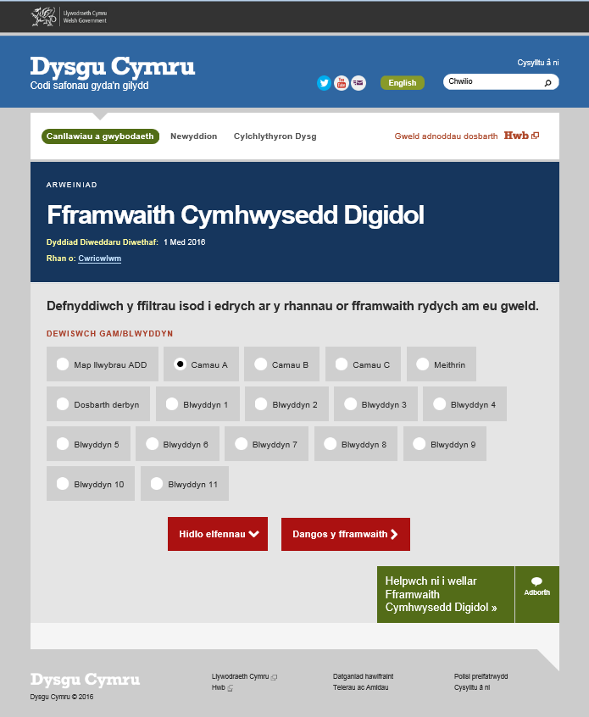
Y Fframwaith Cymhwysedd Digidol rhyngweithiol
Notes:
Mae fersiwn ddigidol o’r Fframwaith Cymhwysedd Digidol wedi cael ei llunio a’i chyhoeddi.
Mae’r cipluniau hyn yn dangos sut mae’n edrych.
Mae hefyd sawl animeiddiad byr sy’n dangos y fersiwn ddigidol ar wefan Dysgu Cymru. (learning.gov.wales/resources/browse-all/digital-competence-framework/?lang=cy)

Slide 9
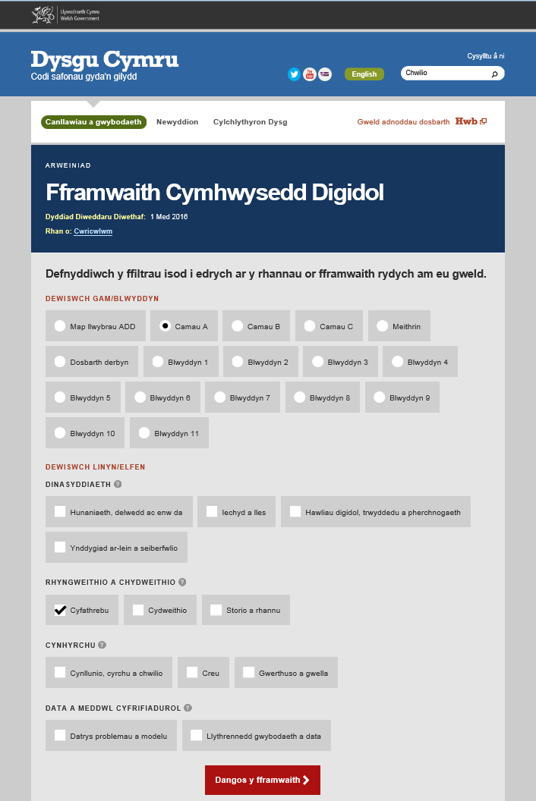
Y Fframwaith Cymhwysedd Digidol rhyngweithiol

Slide 10
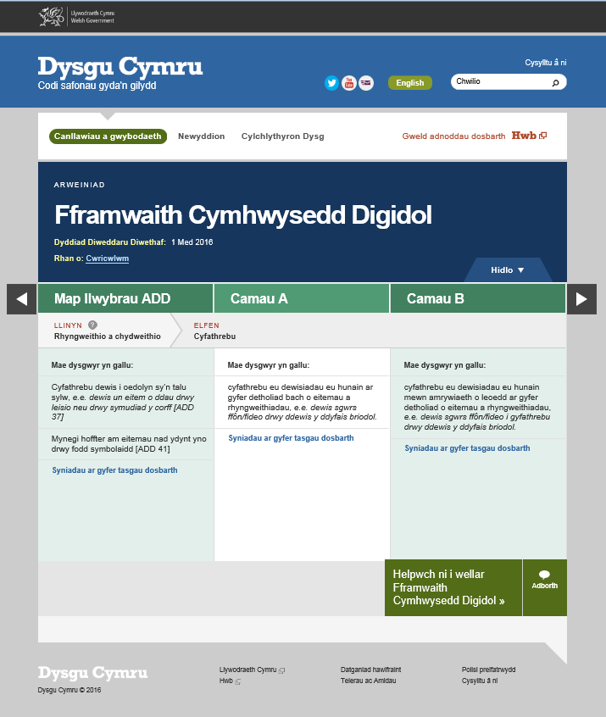
Y Fframwaith Cymhwysedd Digidol rhyngweithiol

Slide 11
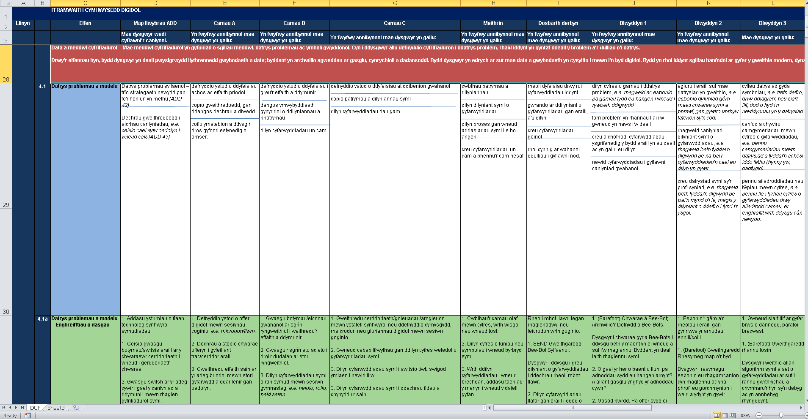
Y Fframwaith Cymhwysedd Digidol ar ffurf taenlen
Notes:
Dyma ran o’r Fframwaith Cymhwysedd Digidol ar ffurf taenlen.
Caiff sgiliau eu trefnu i ddangos cynnydd yn ôl grwpiau blwyddyn. Caiff hyn ei adolygu wrth i’r cysyniad o gamau cynnydd ddatblygu.

Slide 12
Defnyddio’r Fframwaith Cymhwysedd Digidol
Erbyn mis Medi 2018, rydym yn disgwyl y byddai lleoliadau/ysgolion wedi:
datblygu gweledigaeth glir ar gyfer dysgu digidol
datblygu polisïau a gweithdrefnau i baratoi ar gyfer gwreiddio cymhwysedd digidol
nodi arweinydd sy’n gyfrifol am gymhwysedd digidol
gwreiddio cymhwysedd digidol yng nghynlluniau gwella’r ysgol
cynnal ymarfer mapio mewn perthynas â sicrhau cymhwysedd digidol
cynnal archwiliadau staff a nodi gofynion dysgu proffesiynol.
Notes:
Rydym wedi ailddatgan ein hymrwymiad gydag Addysg yng Nghymru: Cenhadaeth ein cenedl, Cynllun gweithredu 2017–21 sy’n nodi sut y bydd y system ysgol yn symud yn ei blaen yn ystod y cyfnod 2017–21, gan roi’r cwricwlwm newydd ar waith wrth ganolbwyntio ar arweinyddiaeth, dysgu proffesiynol, a rhagoriaeth a thegwch o fewn system hunanwella.
Rydym yn ymrwymedig i sicrhau bod ein holl ddysgwyr yng Nghymru yn cyrraedd safonau llythrennedd a rhifedd uwch, ac yn dod yn fwy cymwys yn ddigidol ac yn ddwyieithog, gan ddatblygu i fod yn unigolion mentrus, creadigol sy’n meddwl yn feirniadol.

Slide 13
Camau gweithredu allweddol i uwch arweinwyr
Darllen Dyfodol Llwyddiannus (yn enwedig cyfrifoldebau trawsgwricwlaidd).
Hwyluso trafodaeth â’r ysgol gyfan i ddatblygu gweledigaeth ddigidol –
‘Pam, Beth a Sut’. Dylai cynrychiolwyr o ddysgwyr, athrawon, llywodraethwyr
a rhieni/gofalwyr gael eu cynnwys yn y drafodaeth.
Cynnal adolygiad cynhwysfawr o wybodaeth dysgwyr, staff a llywodraethwyr,
eu hagweddau a’r ffordd y maent yn cymhwyso dysgu digidol.
Ymweld ag ysgolion eraill ac ystyried ymarfer effeithiol mewn cyd-destun.
HMS i’r ysgol gyfan ar ddysgu digidol a’r ffordd y mae’n cyd-fynd â blaenoriaethau addysgeg ehangach.
Cynnwys dysgu digidol fel blaenoriaeth i’r ysgol yng nghynllun datblygu’r adran/cynllun datblygu’r ysgol/hunanarfarnu’r ysgol.
Cynnal 360 degree safe Cymru ar Hwb.
Adolygu adnoddau ac ystyried y ffordd y cânt eu defnyddio i sicrhau mynediad gwell. Meddwl yn fwy creadigol ynghylch adnoddau presennol a chynllunio
ar gyfer unrhyw ofynion o ran adnoddau angenrheidiol.
Darparu hyfforddiant i’r ysgol gyfan ar ddysgu digidol a chymhwysedd digidol, gan gynnwys hyfforddiant ar linynnau ac elfennau penodol lle y bo’n briodol.

Slide 14
Camau gweithredu allweddol i arweinwyr canol
Ystyried astudiaethau achos o leoliadau/ysgolion eraill.
Hyrwyddo gwaith triad er mwyn ystyried darpariaethau dysgu digidol.
Hyrwyddo darllen papurau ac ymchwil academaidd.
Defnyddio’r adnodd mapio’r Fframwaith Cymhwysedd Digidol i nodi meysydd i’w datblygu.
Gofyn am farn dysgwyr ar dechnoleg mewn gwersi.
Ymchwilio i ffyrdd y gellir gwella eu disgyblaeth pwnc gyda thechnoleg neu gael hyfforddiant ar hynny.
Dechrau cyfuno gweithgareddau digidol â’u gwaith addysgu pwnc, gan gynnwys gwaith ymchwil a chreu annibynnol gan ddysgwyr.

Slide 15
Camau gweithredu allweddol i athrawon ystafell ddosbarth
Trafod gydag aelodau eraill o staff yn y lleoliad/ysgol
a sylweddoli beth yw gwerth dysgu digidol i’ch dysgwyr a’u lles.
Gofyn am farn dysgwyr ar dechnoleg mewn gwersi.
Ymchwilio ar-lein, e.e. Microsoft Educators Community, Google for Education BlogSpot.
Darllen polisïau ysgol cyfoes ar faterion digidol.
Ymgyfarwyddo â dysgu digidol a chymhwysedd digidol yn eich cynllun gwella’r adran a’ch cynllun datblygu’r ysgol.
Cydweithio â meysydd pwnc eraill ar brosiect sy’n cynnwys agweddau ar greu digidol neu ymgorffori nifer
o themâu pwnc o fewn prosiect mwy, gan ddefnyddio technolegau digidol.

Slide 16
Bwrw ymlaen â’r Fframwaith Cymhwysedd Digidol
O fis Medi 2018, bydd lleoliadau ac ysgolion:
wedi datblygu gweledigaeth glir ar gyfer sicrhau cymhwysedd digidol yn yr ystafell ddosbarth ar draws y cwricwlwm
wedi cadarnhau cyfrifoldebau staff o ran gwreiddio cymhwysedd digidol ar draws y cwricwlwm
yn adolygu yn rheolaidd:
– gofynion o ran caledwedd/meddalwedd
– anghenion dysgu proffesiynol staff
yn mapio cymhwysedd digidol yn erbyn adran/blwyddyn y cwricwlwm presennol
wedi cynllunio ar gyfer datblygiad proffesiynol staff ym maes cymhwysedd digidol, ac yn gwneud hynny drwy weithio gyda chonsortia rhanbarthol.

Slide 17
Camau nesaf ar gyfer y cwricwlwm
Ionawr 2018 – Mae Arloeswyr Digidol yn ymuno â grwpiau Maes Dysgu a Phrofiad er mwyn rhoi cyngor
ar ddysgu digidol ar draws y cwricwlwm.
Ebrill 2019 – Bydd y cwricwlwm newydd a’r trefniadau asesu ar gael i roi adborth arnynt.
Medi 2022 – Caiff y cwricwlwm newydd ei gyflwyno
yn y dosbarth Meithrin hyd at Flwyddyn 7, a bydd lleoliadau/ysgolion wedi gwreiddio cymhwysedd digidol
ar draws y cwricwlwm ysgol.
Medi 2022 ymlaen – Mae’r gwaith o gyflwyno’r cwricwlwm hyd at Flwyddyn 11 yn parhau flwyddyn ar ôl blwyddyn hyd at 2026.
Notes:
Mae rhagor o syniadau am dasgau yn yr ystafell ddosbarth ar gael ar Hwb.

